Slide 1

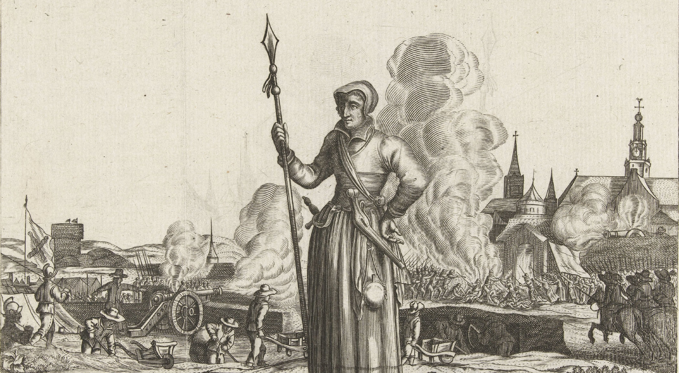
KENAU
Klas 2 Mw. Dijkstra

Slide 2
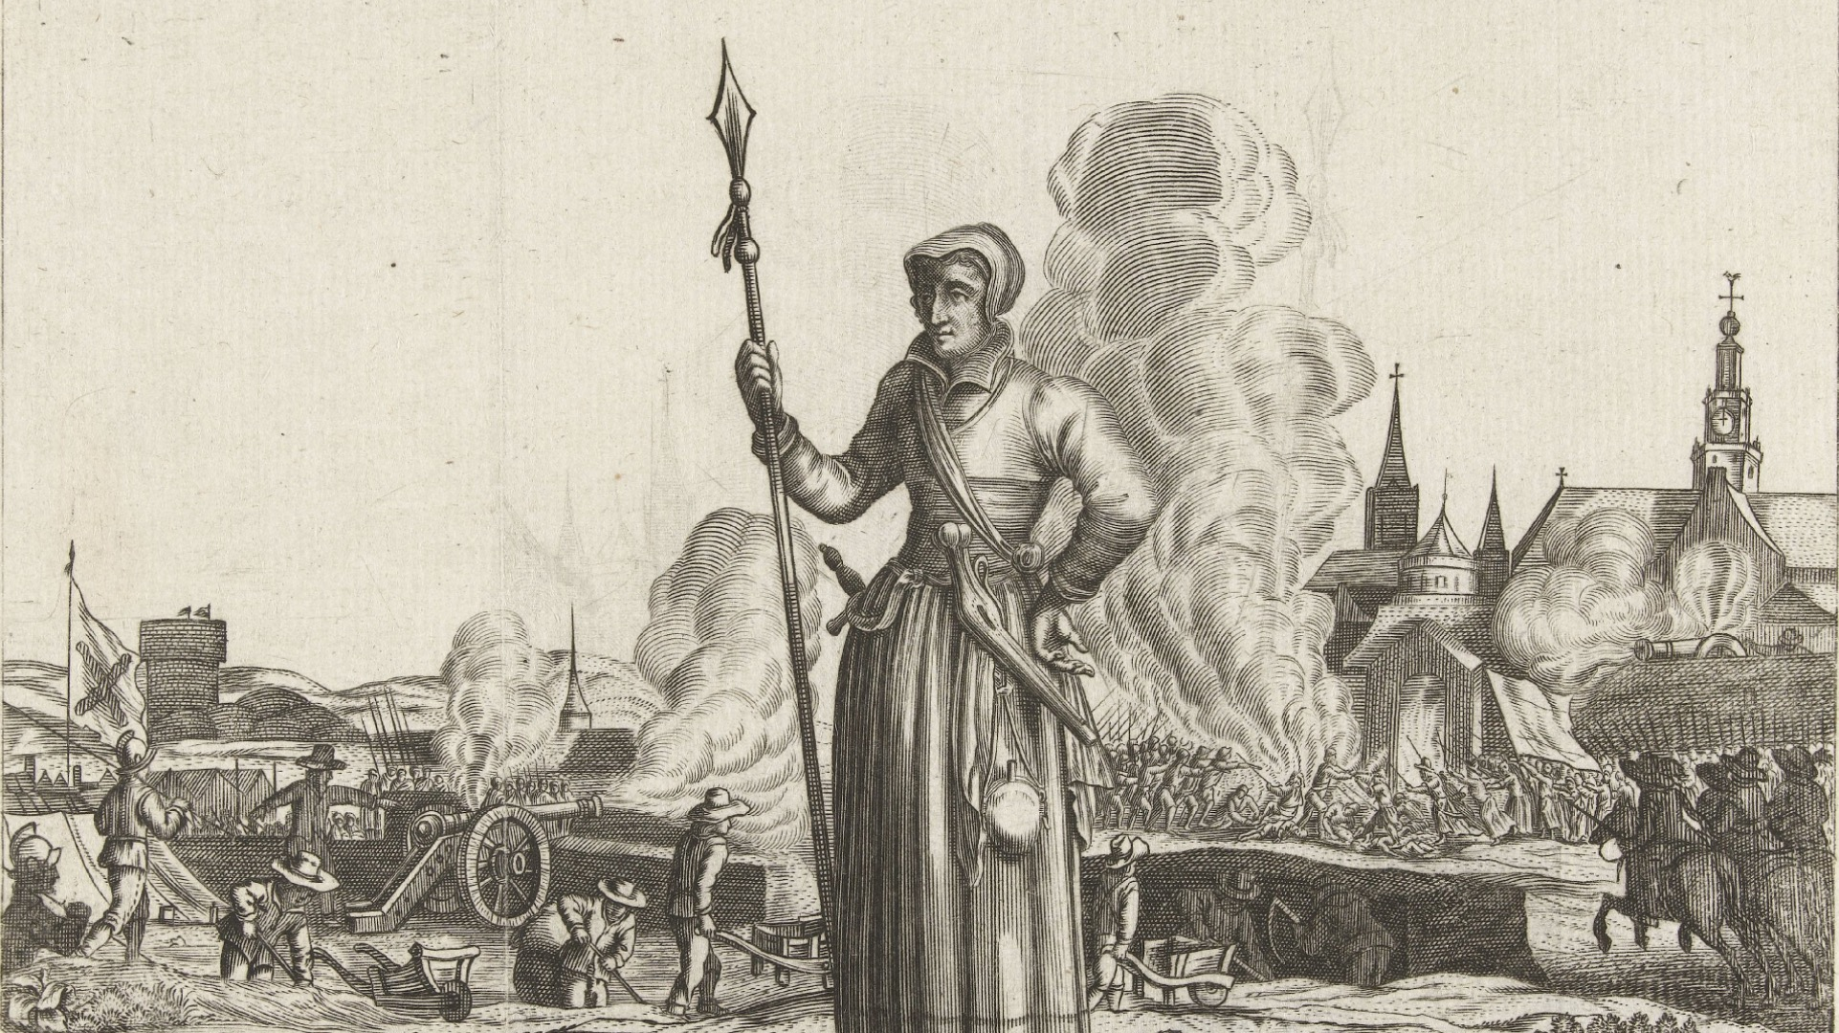
Vandaag
Les van mevrouw Dijkstra
Grote opdracht over de Opstand
Samen beginnen
Zelfstandig werken in groepjes
Nabespreken

Slide 3
Lesdoelen
Je kan in je eigen woorden vertellen wie Kenau was en wat het Beleg van Haarlem was.
Je kan een oordeel vellen over de vraag of Kenau meegevochten heeft tijdens het Beleg van Haarlem.
Je hebt goed samengewerkt.
Je hebt geoefend met bronnen selecteren en classificeren.
Je kan uitleggen welke denkstappen je hebt gezet en hoe je tot een oplossing bent gekomen.
Je hebt nagedacht over de bruikbaarheid en betrouwbaarheid van bronnen.

Slide 4
1526-1588?
1566: 1.
2.
1576
1581

Slide 5
Aan de slag
🕒 ± 30 min
Lees het instructieblad
Je krijgt een envelop met bronnen
Bedenk een plan van aanpakken om de volgende vraag te beantwoorden: Heeft Kenau meegevochten tijdens het Beleg van Haarlem?
Steek je hand op als je vragen hebt

Slide 6
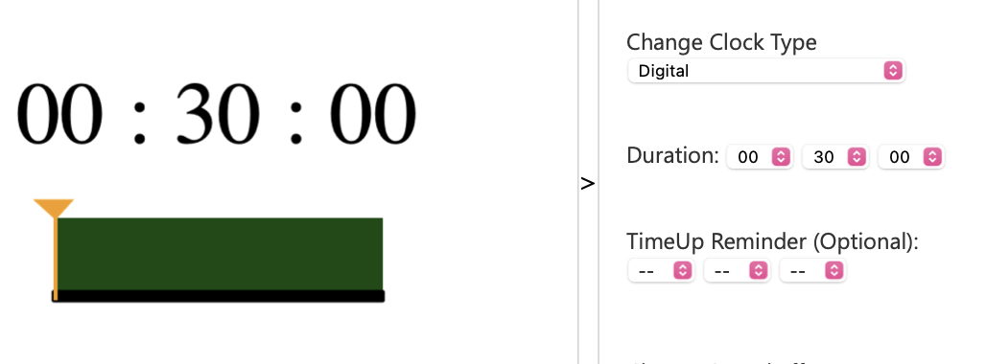
Aan de slag
Lees het instructieblad
Je krijgt een envelop met bronnen
Bedenk een plan van aanpakken om de volgende vraag te beantwoorden: Heeft Kenau meegevochten tijdens het Beleg van Haarlem?
Steek je hand op als je vragen hebt

Slide 7
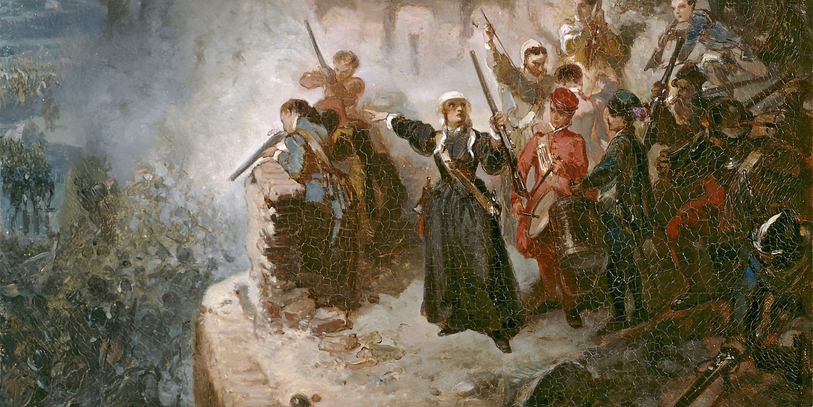
Nabespreking

Slide 8
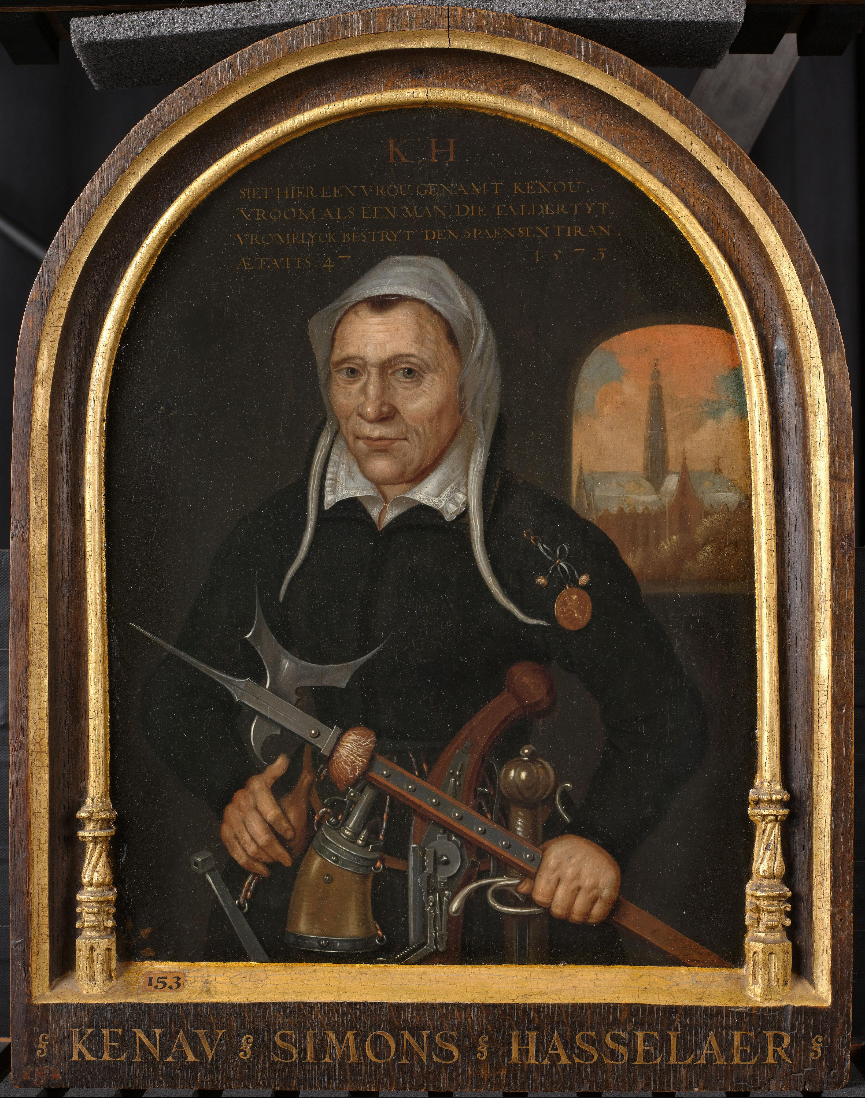
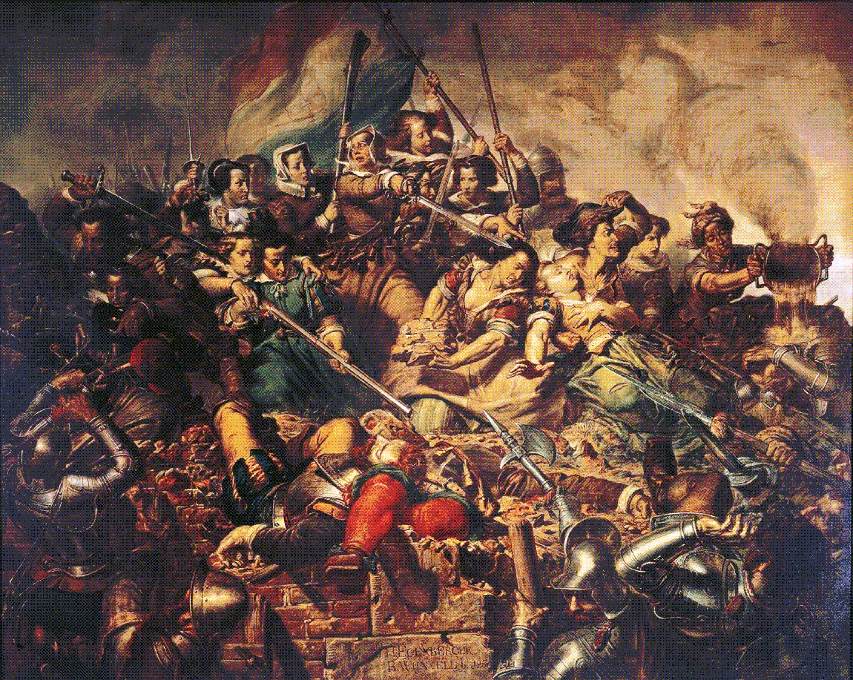

Slide 9
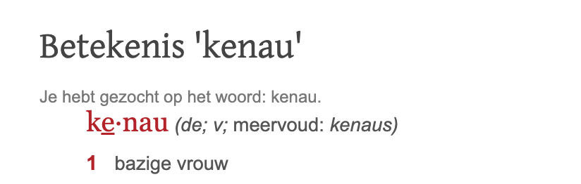



Slide 10
Lesdoelen
Je kan in je eigen woorden vertellen wie Kenau was en wat het Beleg van Haarlem was.
Je kan een oordeel vellen over de vraag of Kenau meegevochten heeft tijdens het Beleg van Haarlem.
Je hebt goed samengewerkt.
Je hebt geoefend met bronnen selecteren en classificeren.
Je kan uitleggen welke denkstappen je hebt gezet en hoe je tot een oplossing bent gekomen.
Je hebt nagedacht over de bruikbaarheid en betrouwbaarheid van bronnen.

Slide 11
Tot slot
Vul het feedbackformulier in en lever het weer in.

Slide 12
1. ‘Het gerucht ging dat er nog zestienhonderd uitstekende soldaten in Haarlem bevonden, bovendien twee vrouwenvendels [= groep soldaten], die ook als het nodig was gewapend op de muren stonden en de wacht hielden, even moedig als de andere krijgslieden.’
Uit het dagboek van Wouter Jacobsz., een koningsgezinde broeder in Gouda, 1573.
2. ‘Met name was daar een zeer mannelijke vrouw, die terecht een mannin genoemd wordt. Ze heet Kenau en is nu van middelbare leeftijd. Ze heeft met haar vermogen, want ze is redelijk welgesteld, en met haar arbeid, wapens en geweren tot het algemeen belang bijgedragen. Zonder ophouden heeft ze met schelden en schimpen de vijanden gekweld en getergd.’
Uit het dagboek van Johannes Arcerius, een inwoner van Haarlem, 1573.
3. Aan de kant van de Opstand stonden Kenaus zus Adriana en haar man, Hadrianus Junius, stadsgeneesheer van Haarlem en rector van de Latijnse school, maar ook beroemd als lijfarts van Willem van Oranje. Via deze zwager was Kenau dus maar één handdruk van de prins verwijderd. Kenau had ook verwanten die niet meteen tot de opstandelingen gerekend kunnen worden: twee neven en een oom werden als bestuurders aan de kant gezet tijdens het beleg en/of kwamen na de overgave juist weer terug op hun positie.
4. Een dagboekschrijver van tijdens het Haarlemse beleg, Verwer, plaatste ook een passage over Kenau aan het einde van zijn verslag over de aanval van 20 december. Hij schrijft dat ze altijd gewapend door de straten ging en een mannelijk hart in haar lijf had.

Slide 13
5. Een van de eerste afbeeldingen van Kenau komt uit een boekje met het verslag van het beleg door een Haarlemse burger, dat nog tijdens het beleg verscheen en de gebeurtenissen tot en met 25 maar 1573 beschrijft. In het verslag worden Kenau en vrouwenvendels niet genoemd. Achterin heeft de uitgever wel als bijlage een prent van Kenau gedrukt.
8. Gerda Kurtz wijst erop dat er geen vrouwen op de lijsten stonden die Alva na het beleg liet opstellen en dat zij dus niet meegevochten hadden. De vraag is echter of de Spanjaarden zouden toegeven dat de beste soldaten van de wereld last hadden gehad van een vrouw?
7. Er zijn ook Duitse verhalen, eveneens gedrukt in 1573, die geheel in eigen bewoordingen verslag doen van de strijd die de Haarlemse vrouwen voerden op de stadsmuren. Eén van die schrijvers zegt dat vrouwen de vijand doodgooiden met dakpannen en stukken steen. God had deze vrouwen een mannenhart gegeven, opdat zij hun vrouwelijke eer konden redden. Een ander noemt dat vrouwen eind mei nog Spanjaarden hadden gedood door pek en brandend stro naar hen te gooien. Een derde bron meldt dat de vrouwen hiervoor gebruik maakten van scheepsmateriaal.
6. Er zijn maar twee persoonlijke documenten van Kenau Simonsdr. Hasselaer bewaard gebleven. We moeten het dus vooral van de bronnen van anderen hebben, maar haar naam valt zelden tot nooit in de brieven en aantekeningen van mensen die zijn gekend moet hebben. Hierom vraagt men zich af of Kenau geen mythe was. Toch weten we zeker dat ze wel bestaan heeft.

Slide 14
11. Ook is er een prent van Kenau met het hoofd van Don Pero in haar hand. Hieronder staat een gedicht over Kenau die de amazonestrijd voert en dat in de tegenwoordige tijd is geschreven. Dit gedicht is al bij andere prenten gevonden. Bij deze prent is echter nog een stukje toegevoegd in de verleden tijd: als een feit dat voltooid is. ‘Don Pero wilde de stad Haarlem bestormen met zijn troepen, maar Kenau heeft hem het hoofd afgeslagen.’ Tijdens de slag van 31 januari 1573 vonden twee officieren met een naam als Don Pero de dood en enkele dagen later werd ook het vestingwerk afgemaakt dat op de prent te zien is.
10. Kenaus roem begon al tijdens haar leven en eeuwenlang is zij een van de meest bezongen heldinnen uit de vaderlandse geschiedenis geweest. Kenau behoorde tot de canon: in geen historisch overzicht van de Tachtigjarige Oorlog mocht zij ontbreken. Nadat negentiende-eeuwse historici hun twijfels over haar gewapende strijd (wapens zijn voor mannen) en vooral haar vrouwenvendels (vrouwen organiseren zich niet) hadden uitgesproken, brokkelde haar voetstuk in de twintigste eeuw steeds verder af.
13. Van Kenau is gezegd dat ze altijd gewapend was. Toch maken de bronnen verder geen melding van gewapende vrouwen die meevochten.
14. We weten niet hoe de Haarlemmers tijdens en na het beleg over Kenau dachten. Wel is er een bron uit 1600 waarin iemand bij een portret van Kenau het volgende schreef: ‘Kenau Simonsdr. was boller en robuuster van gezicht. Een dikke trien.’ Dat klinkt niet erg aardig. Misschien was ze niet zo geliefd?

Slide 15
9. Het is in de passages over twee stormaanvallen, en met name die van 20 december, dat de dagboekschrijvers de vrouwen van Haarlem prijzen om hun moed. Arcerius was de eerste die dat deed in een pamflet dat nog tijdens het beleg (in juni 1573) op de markt kwam. Hij besluit zijn beschrijving van de stormaanval van 20 december met de constatering dat de stadswallen, nadat ze overdag door de Spanjaarden waren stukgeschoten, ’s nachts zowel door vrouwen als mannen werden hersteld. De Spanjaarden zongen spotliedjes over deze vrouwen.
12. Op 14 mei maakte het stadsbestuur een telling van de inwoners van het belegde Haarlem zodat ze wisten hoeveel monden er te voeden waren. Het Haarlemmermeer was verloren, waardoor de stad afgesloten was van voedselvoorraden.
Vrouwen en kinderen 15.865
Duitse knechten 1856
Walen, Fransen, Engelsen, Schotten en Ieren 1215
Waarachtige burgers 1836
Totaal 20.772 personen

Slide 16
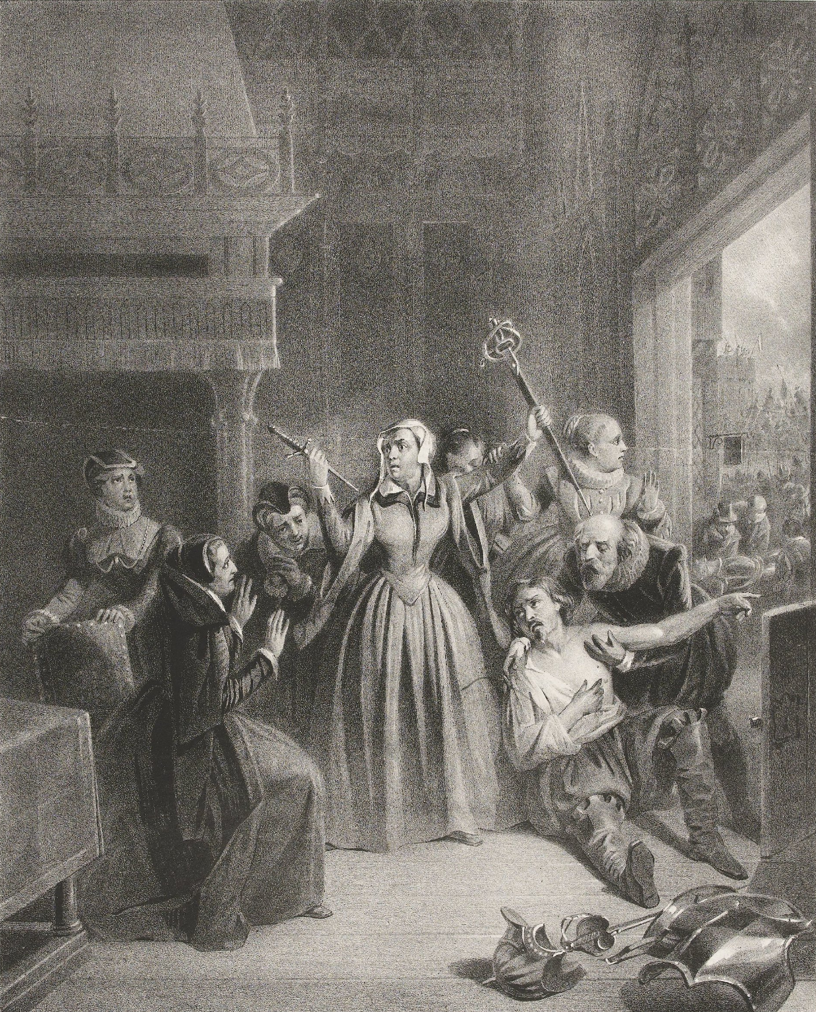
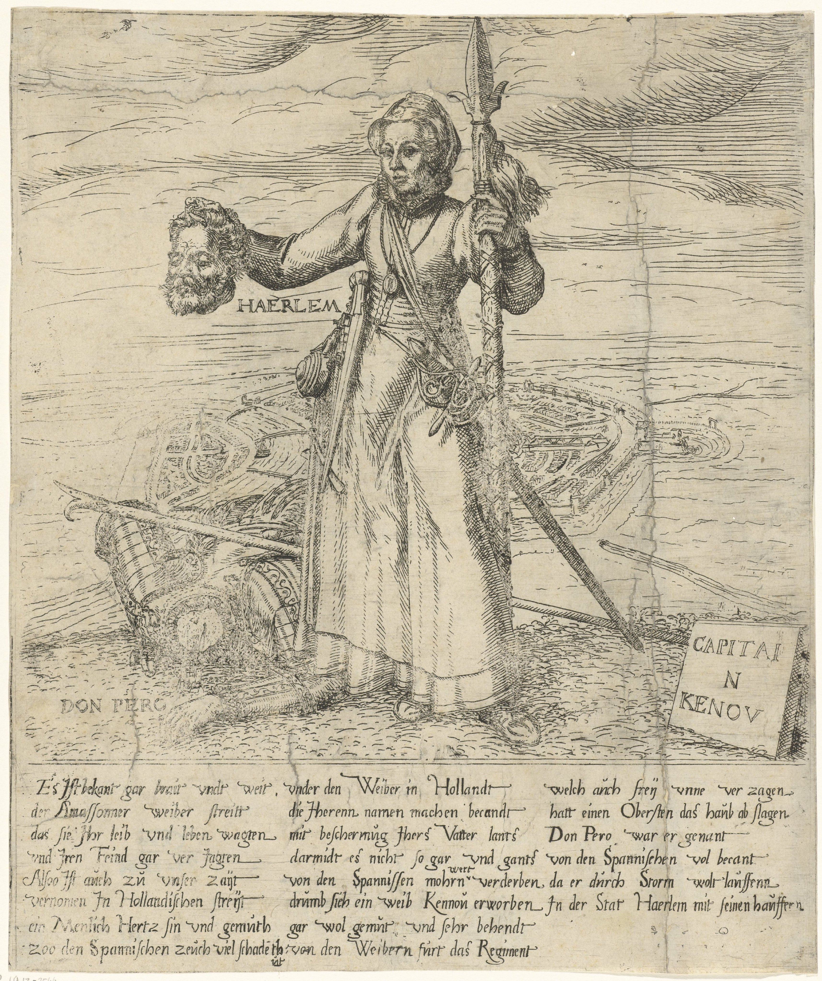
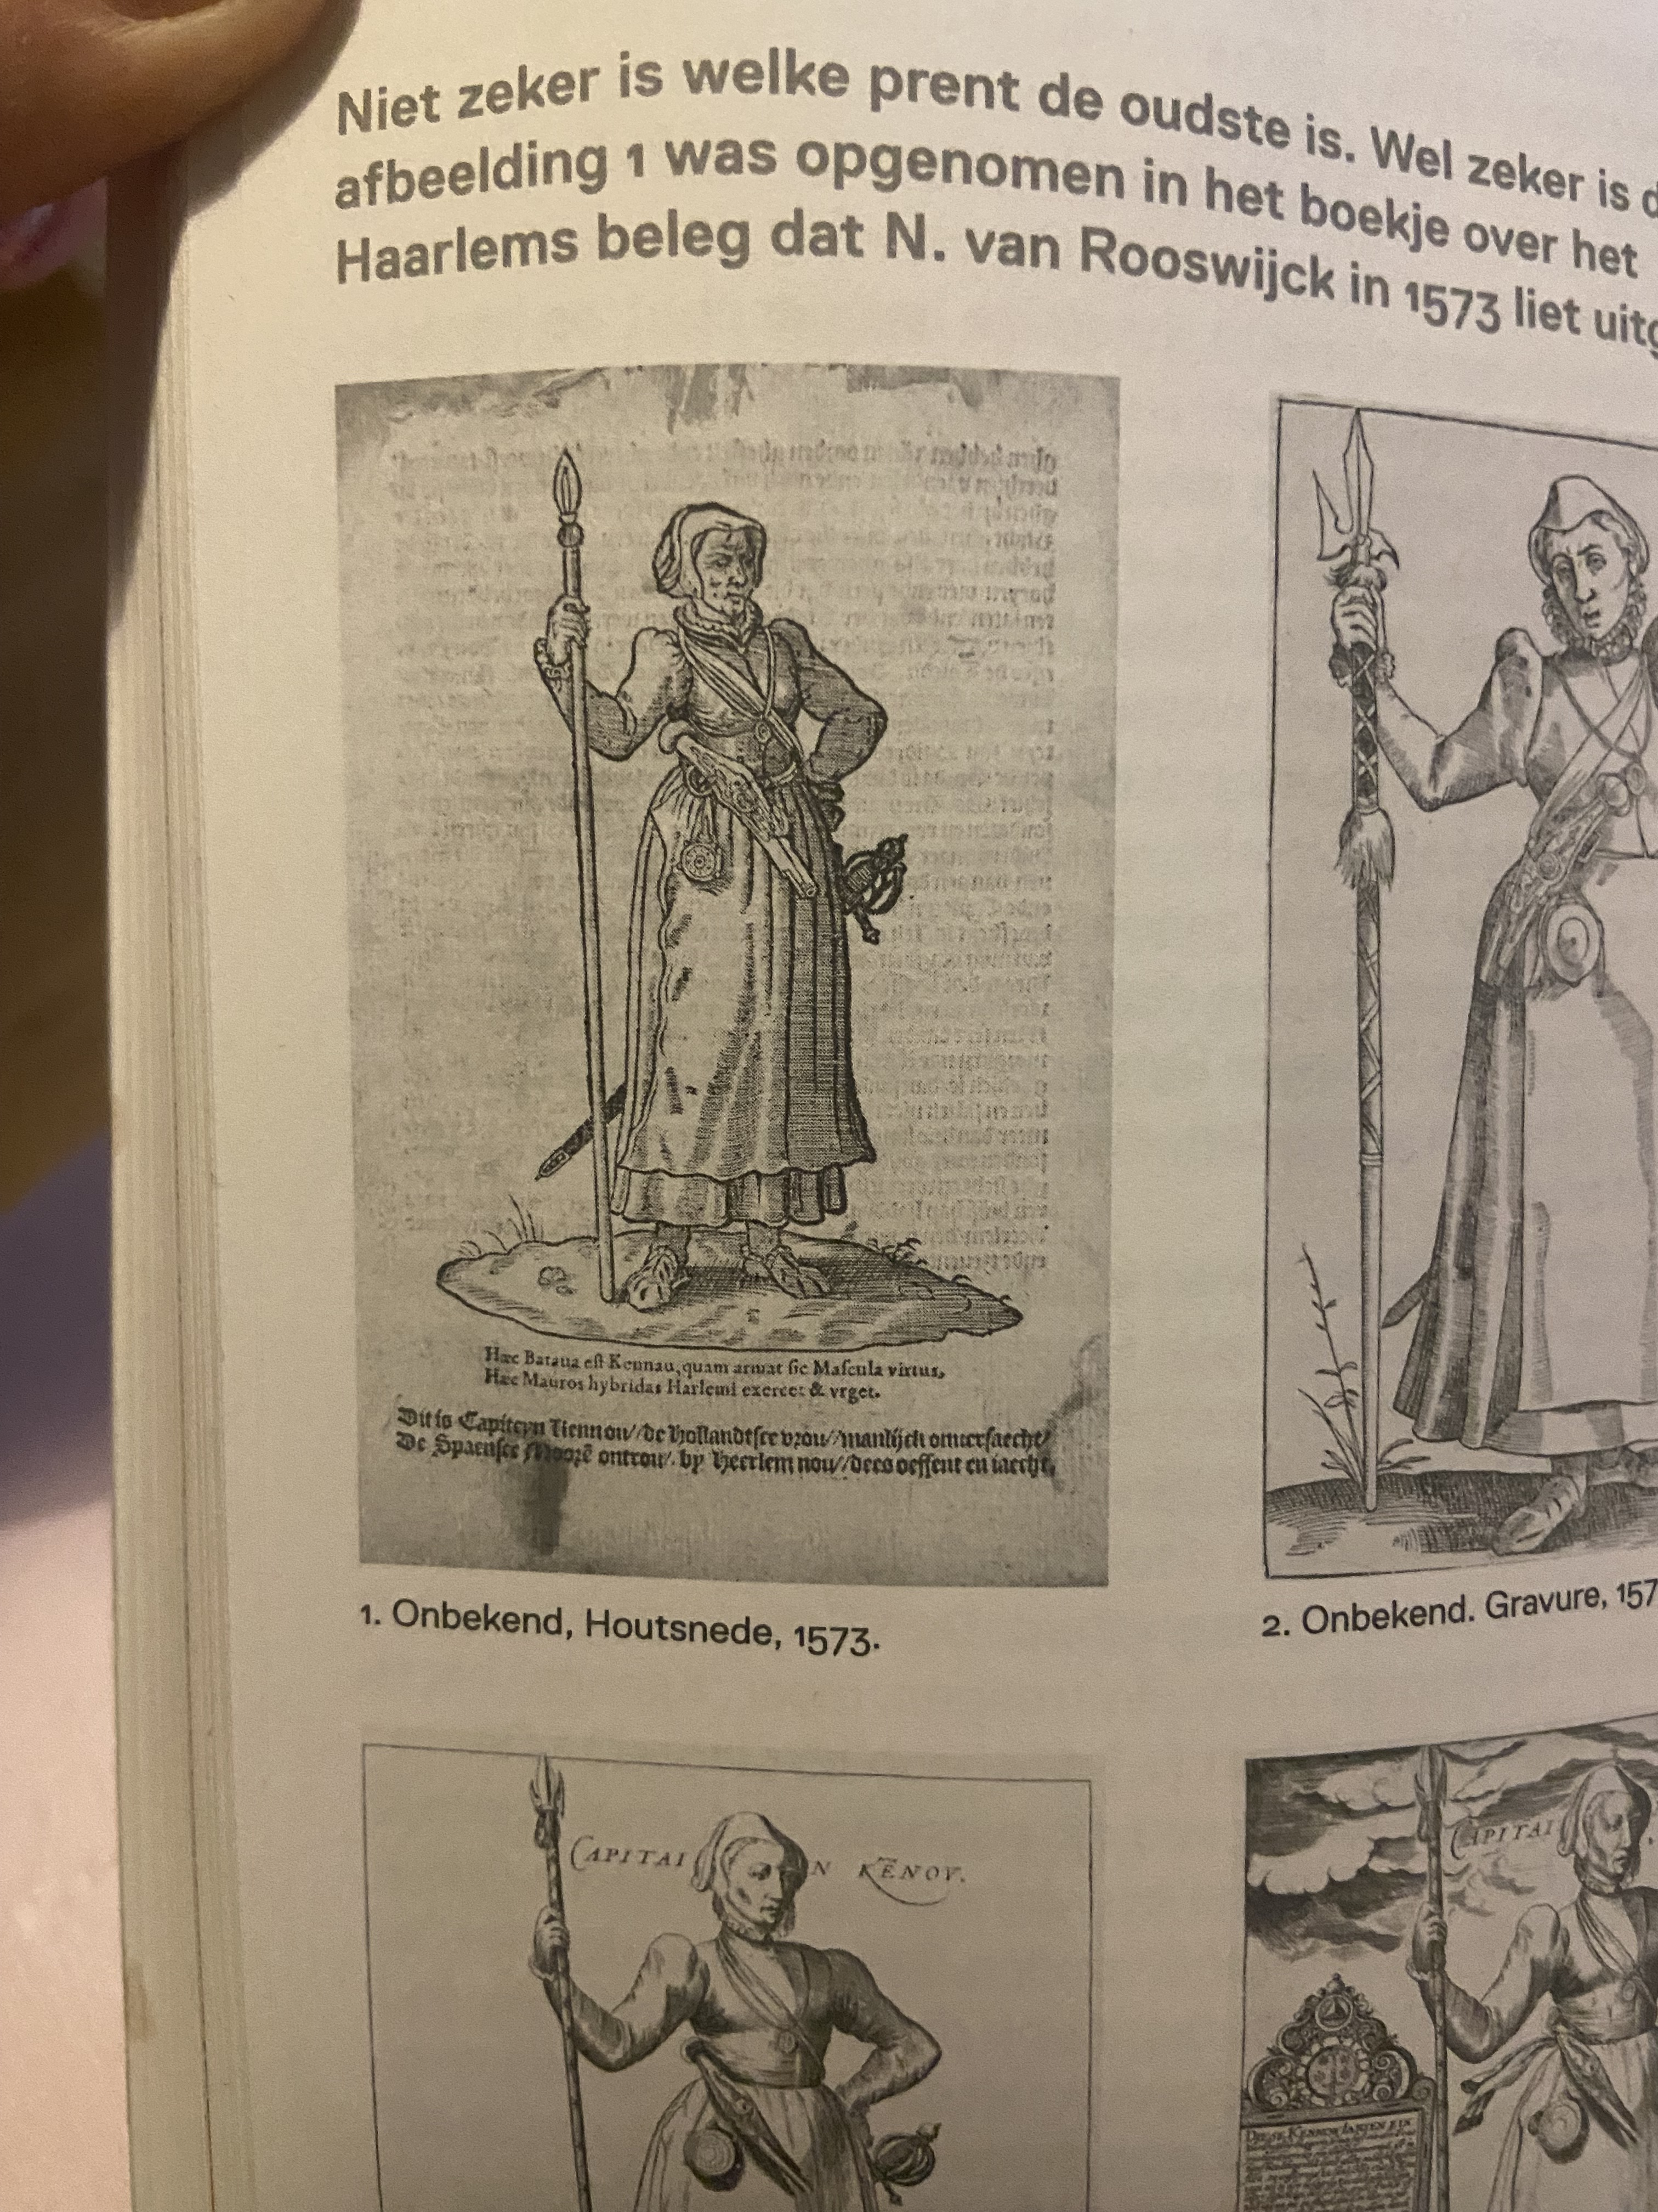
Prent: Kenau grijpt naar de wapens
Pieter Gerardus Bernhard, 1841
Houtsnede van Kenau
Onbekende maker, 1573
Kenau met het hoofd van een Spanjaard
Remigius Hogenberg, ca. 1573-1580

